Slide 1
iG Publishing 电子图书
主讲人：宁艳丽（Ms. Elle Ning)
iGroup公司·长煦信息技术咨询（上海）有限公司

Slide 2
2 iG P简介
商务与经济专辑
Business & Economic
2005年成立，iGroup全资子公司
2005年成立于新加坡,，是iGroup亚太资讯集团的全资子公司；
与世界各国著名的100余家知名出版机构合作，经营和代理着他们的电子图书数据库产品，为其图书出版物的提供电子访问平台，其中包括知名的出版社、大学出版社以及专业的学协会出版社；
作为亚太地区主要的电子图书供应商，拥有的电子图书书目达40,000余种涵盖各个学科；
人文社会科学专辑
Humanities &Social Science
自然科学专辑
Science
法律专辑
Law
工程专辑
Engineering
医药与健康专辑
Medical & Health
大学出版社专辑
University Press
亚太研究专辑
Asia Studies
综合与其他专辑
General & Others

Slide 3
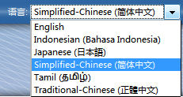
3 iGP平台iGLibrary特点
新平台：用户友好的简体中文用户界面；（5种语言）

Slide 4
3 iGP平台iGLibrary特点
OpenSearch功能，安装该插件（点击“开放检索”），打开浏览器即可检索iGPublishing，无需繁琐地登录图书馆，定位数据库
Open URL功能，支持统一检索平台检索；

Slide 5
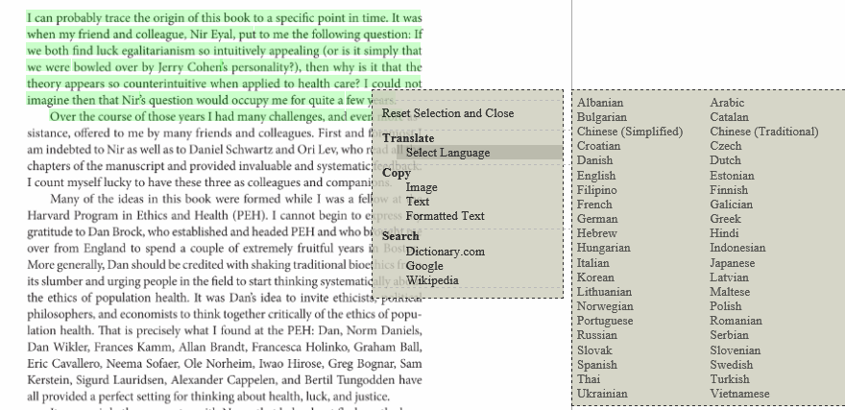
3 iGP平台iGLibrary特点
整合Systran技术，提供包括中文的多语种全文翻译功能

Slide 6
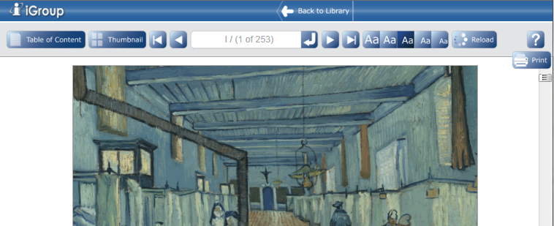
3 iGP平台iGLibrary特点
整合了iVewer 阅读器，无需安装任何插件即可在线阅读
一次可在线打印40页

Slide 7
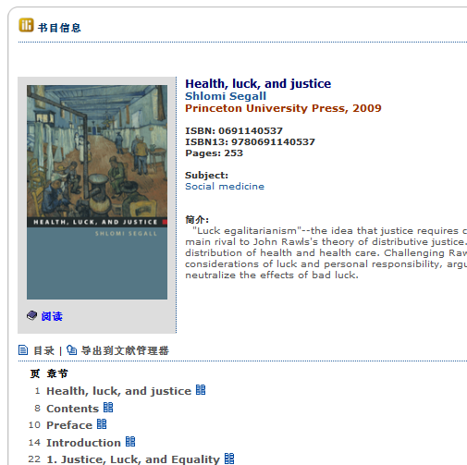
3 iGP平台iGLibrary特点
更详细的书目信息
支持Bib exporting，可导入到文献管理器（BibTeX ， EndNote ，RefMan ）

Slide 8
3 iGP平台iGLibrary特点
在线下载Marc记录（可按collection下载，也可按书下载）
支持支持Shibboleth认证机制。
整合了iVewer 阅读器，无需安装任何插件；
使用Flash技术传递图书页面，缩短页面显示时间
个性化定制
强大的检索引擎，聚类与可视化检索工具
简单检索，高级检索，二次检索；
概念树，概念环，泡沫树检索结果重新聚类，形象准确；
使用检索历史保存复杂的检索历史信息，以备后用；

Slide 9
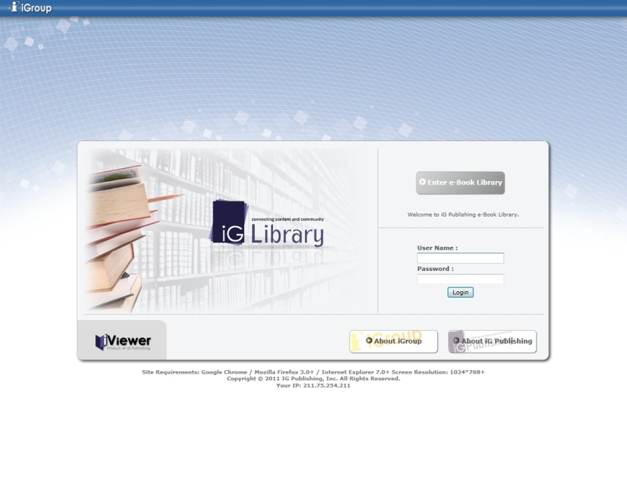
iG Publishing平台iGLibrary——登录页面
功能 | iGLibrary
平台结构 | 面向图书馆
接口定制 | Themes
普通登录 | YES
IP 控制 | YES
账户登录 | YES
URL 提供 | YES

Slide 10
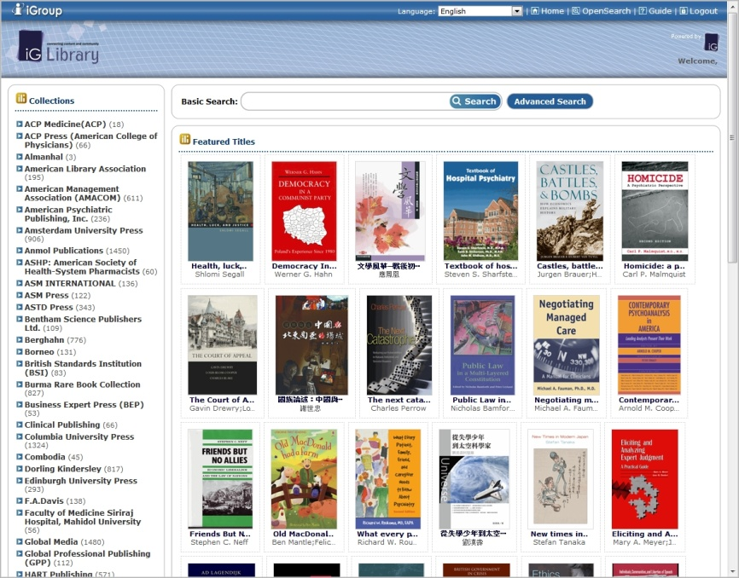
iG Publishing平台iGLibrary——主页
功能 | iGLibrary
特色图书 | 可定制
检索建议（自动补全） | YES
检索历史 | YES
高级检索 | YES
多出版社检索 | 一个检索入口

Slide 11
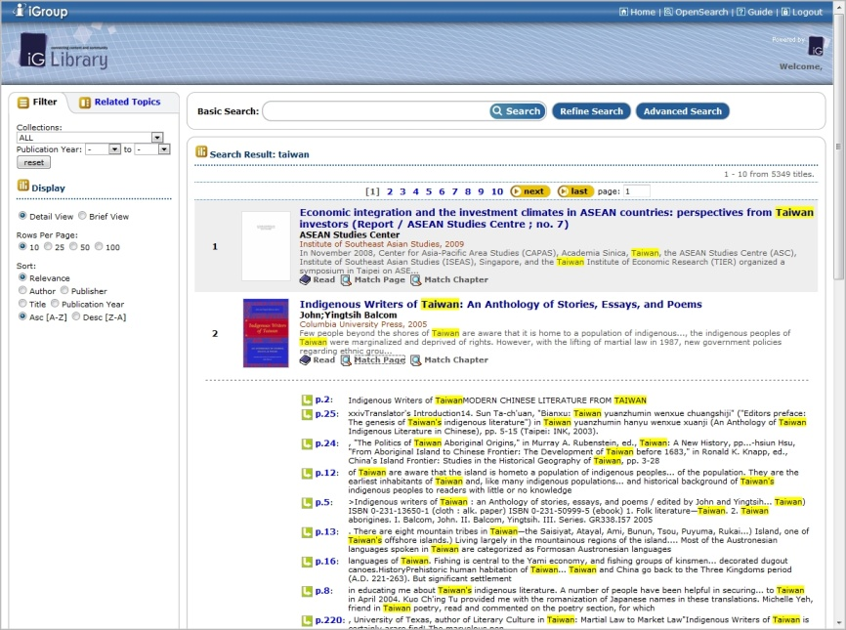
iG Publishing平台iGLibrary——检索与检索结果展示
Function | iGLibrary
音频检索 | YES
Metadata元数据检索 | YES
章节检索 | YES
全文检索 | YES
检索结果高亮显示 | YES
PDF 下载 | YES

Slide 12
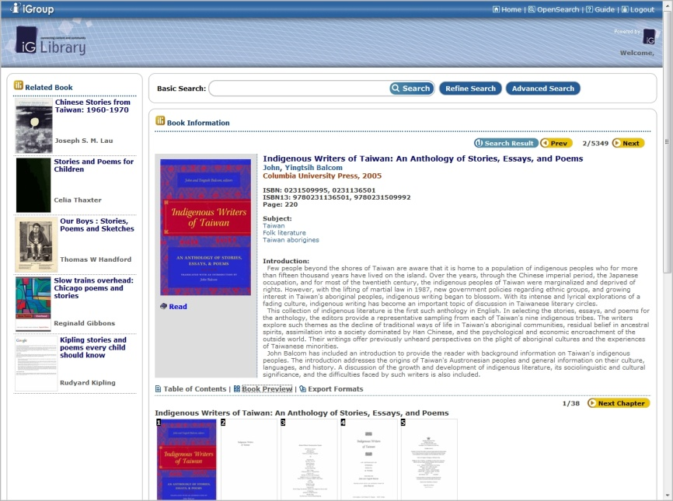
iG Publishing平台iGLibrary——细节显示-图书元数据与页面预览
Function | iGLibrary
图书详细信息 | 更多
页面预览(Thumbnails) | YES
社会网络共享 | 不支持
文献管理（导出Bib） | BibTex/RefMan/Endnote
类似图书聚类 | YES

Slide 13
iG Publishing平台iGLibrary——图书内容显示
Function | iGLibrary
iViewer 整合 | YES
OpenSearch | YES
OpenURL | YES

Slide 14
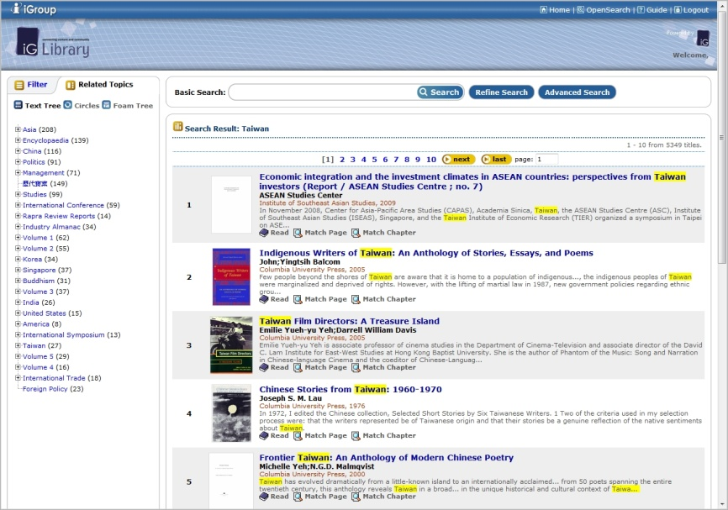
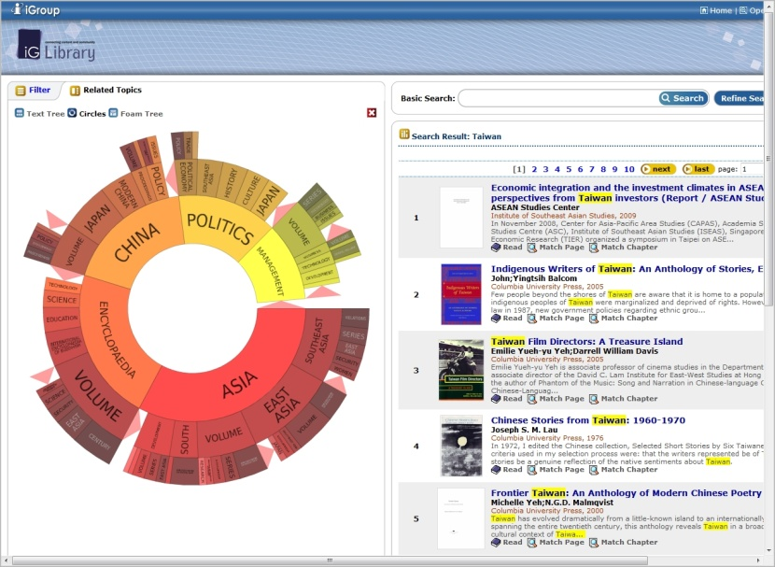
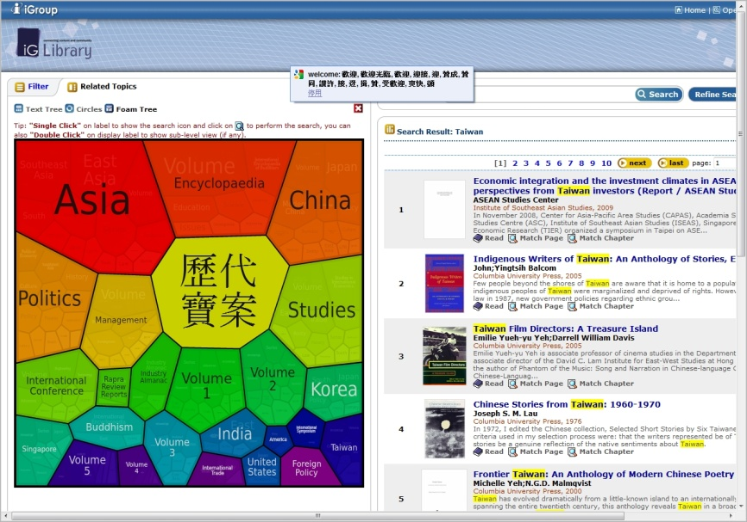
IGLIBRARY – 强大的聚类技术 (相关主题) – 可视化检索工具

Slide 15
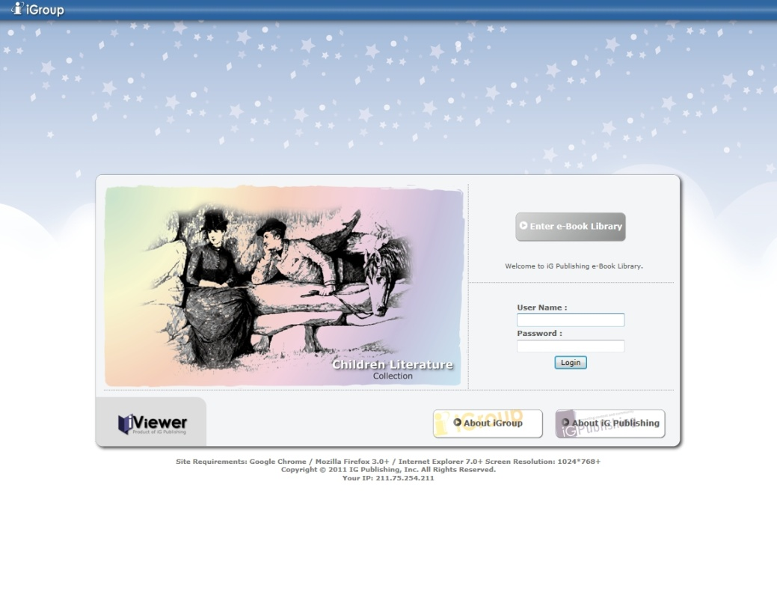
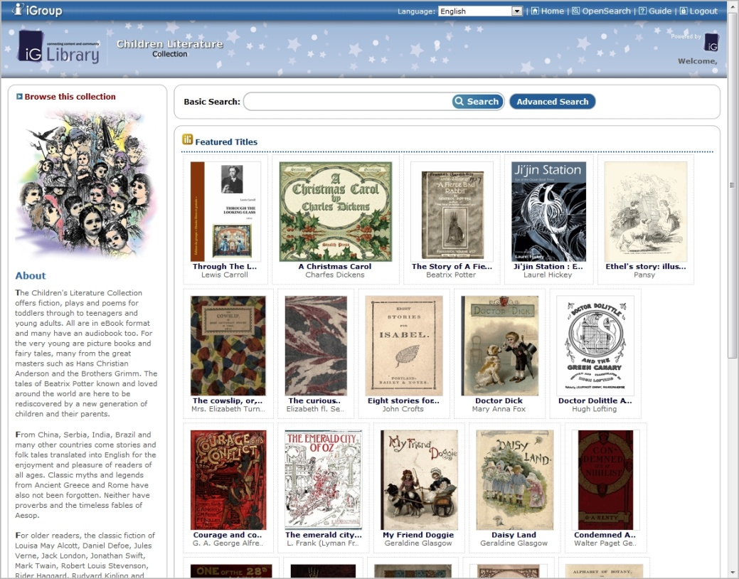
iGLibrary – WEL - CLC

Slide 16
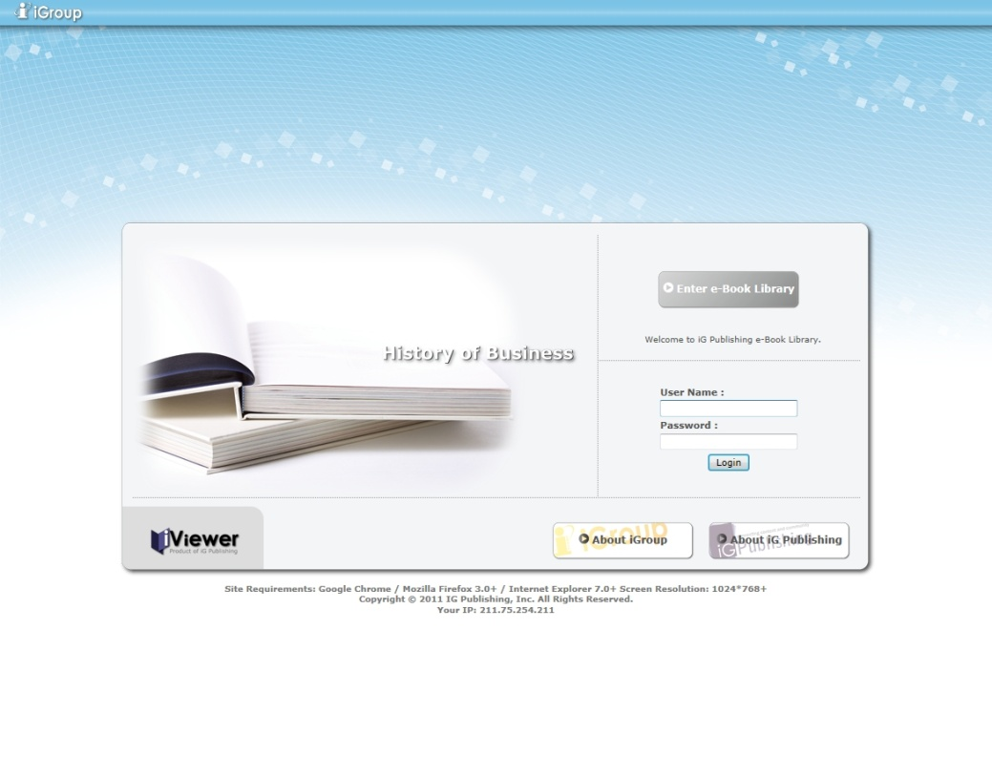
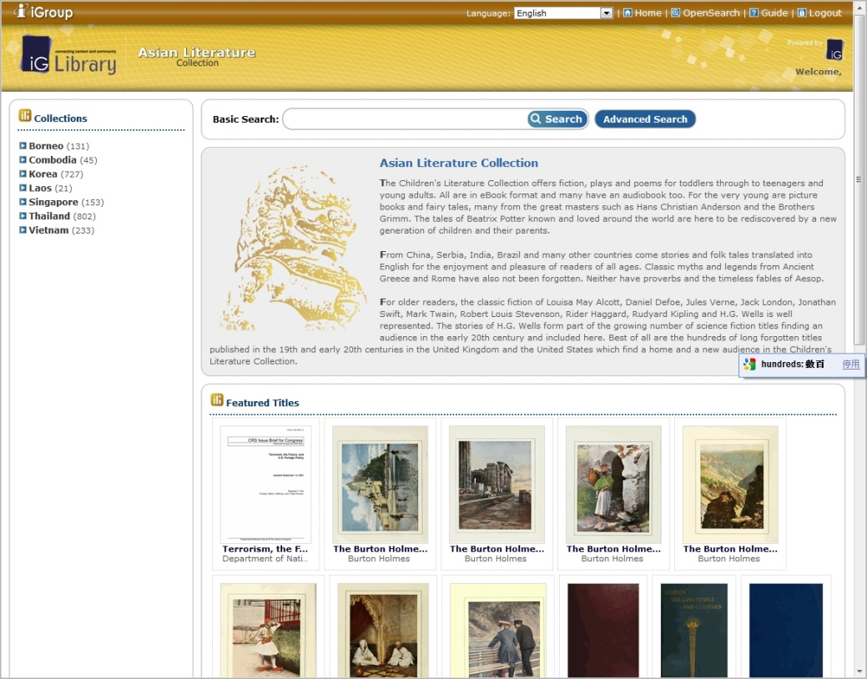
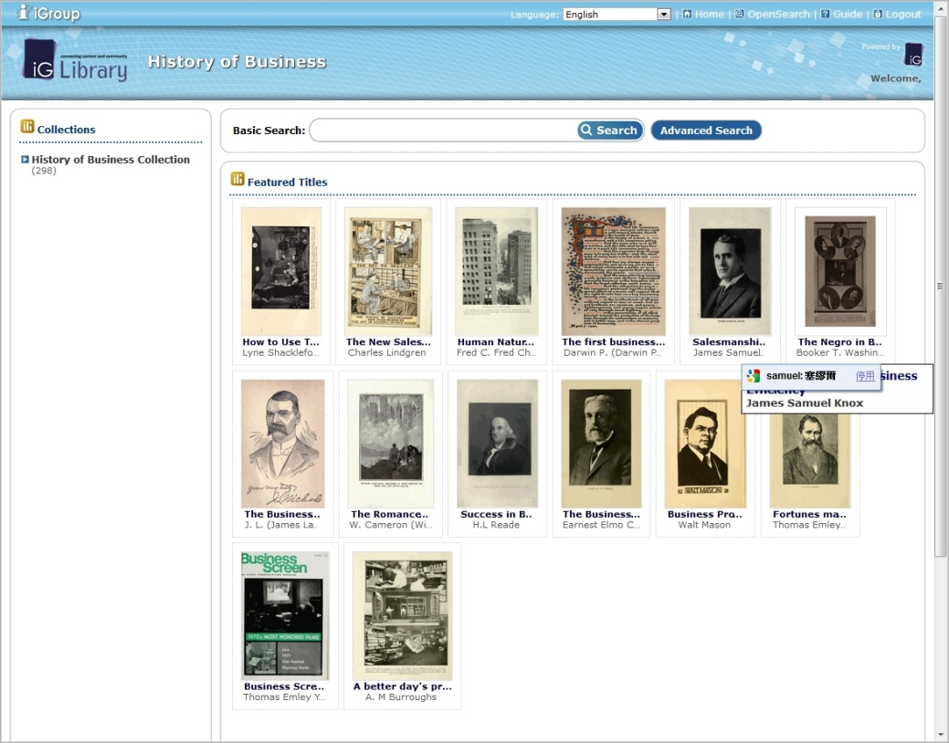
iGLibrary – WEL - ALC
iGLibrary – WEL - hob

Slide 17
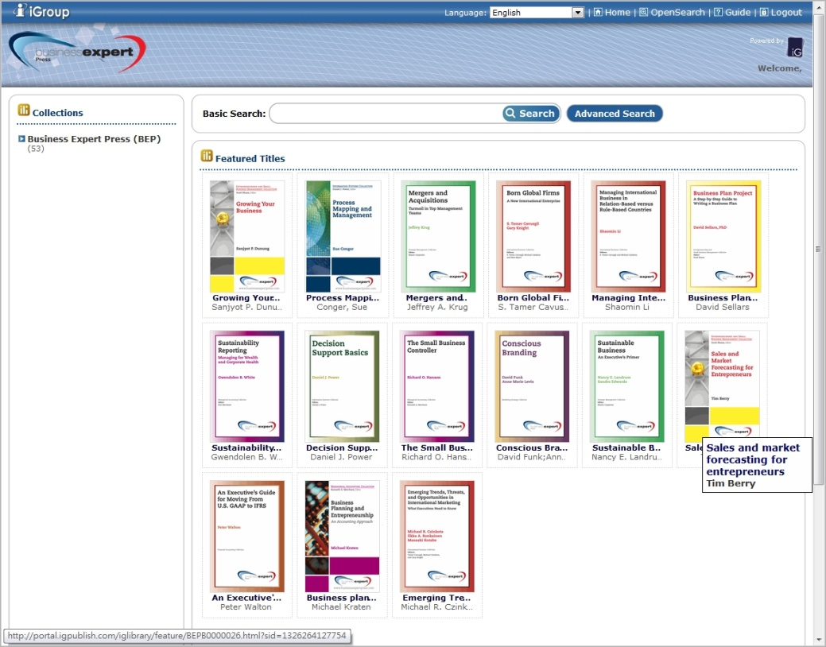
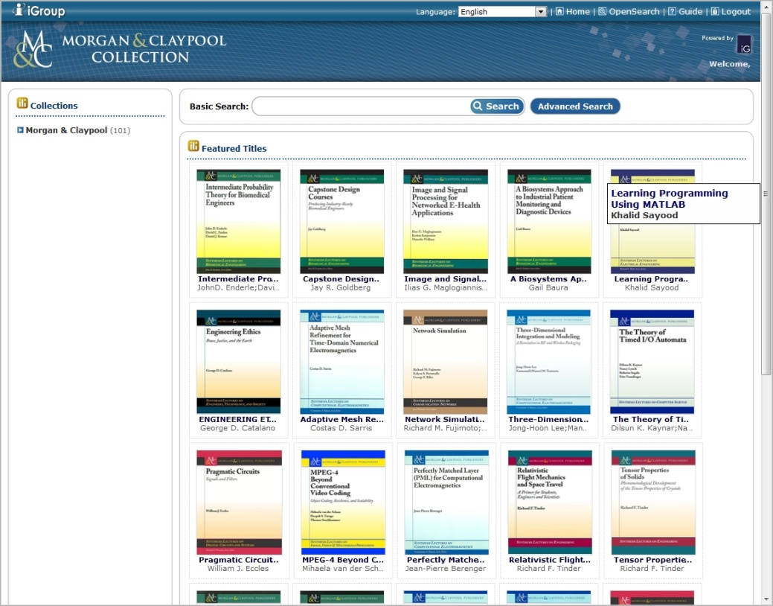
iGLibrary – BEP / MORGAN & CLAYPOOL

Slide 18
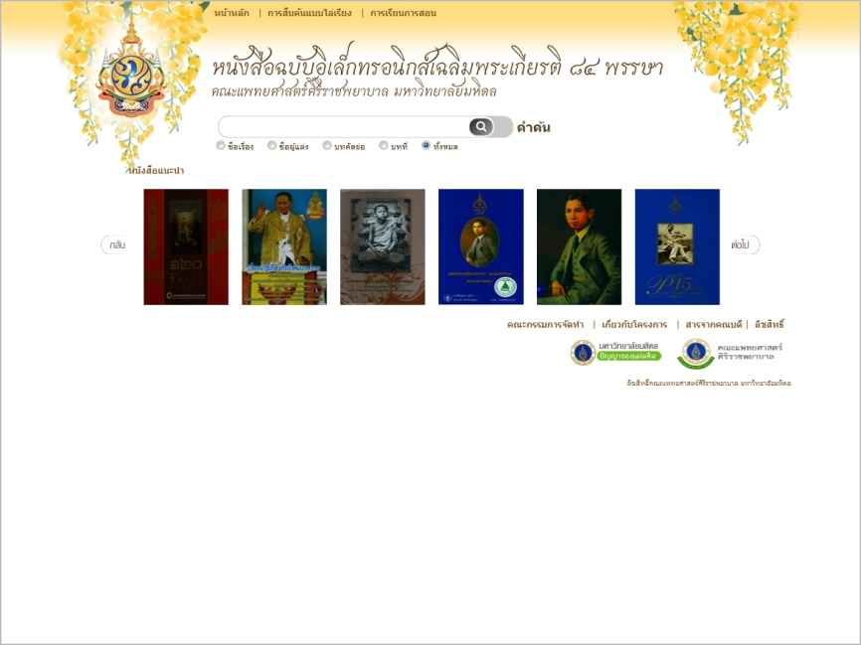
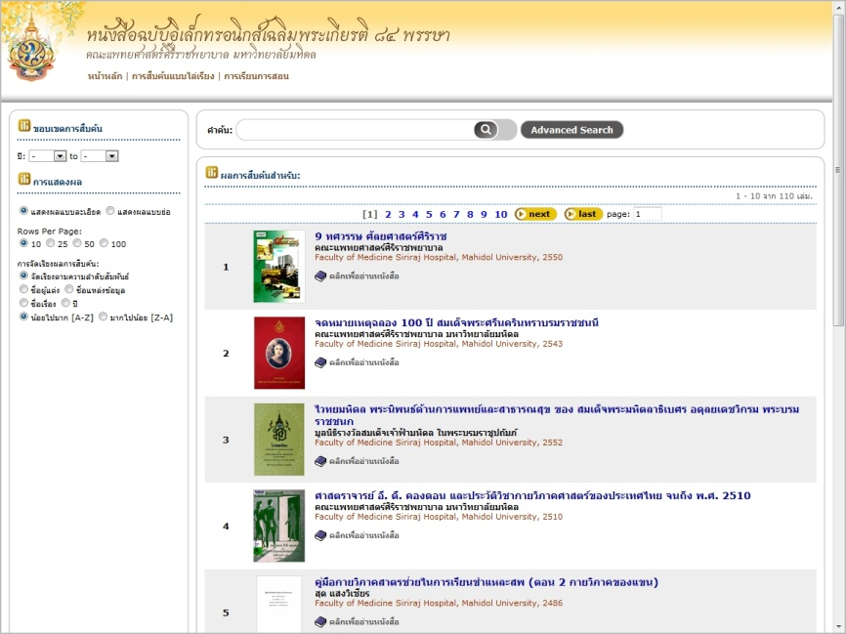
iGLibrary – Siriraj

Slide 19
IVIEWER 在线用户指南（中文）
地址：http://www.igpublish.com/iviewerguides_zh_cn/

Slide 20
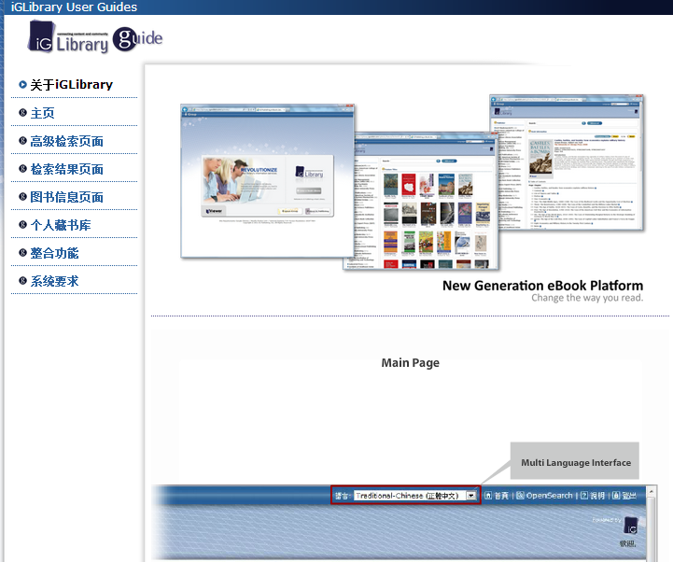
IGLIBRARY 在线用户指南（中文）
地址：http://www.igpublish.com/iglibraryguides_zh_cn/

Slide 21
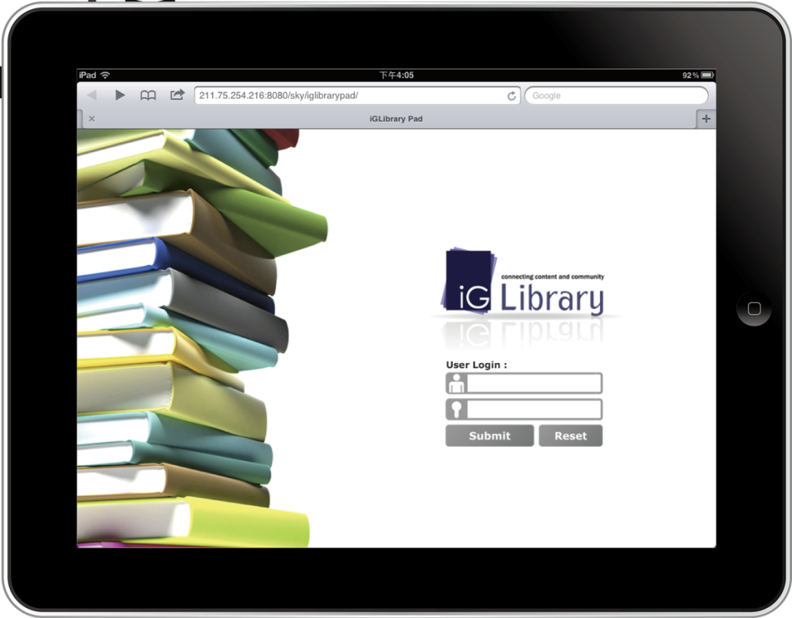
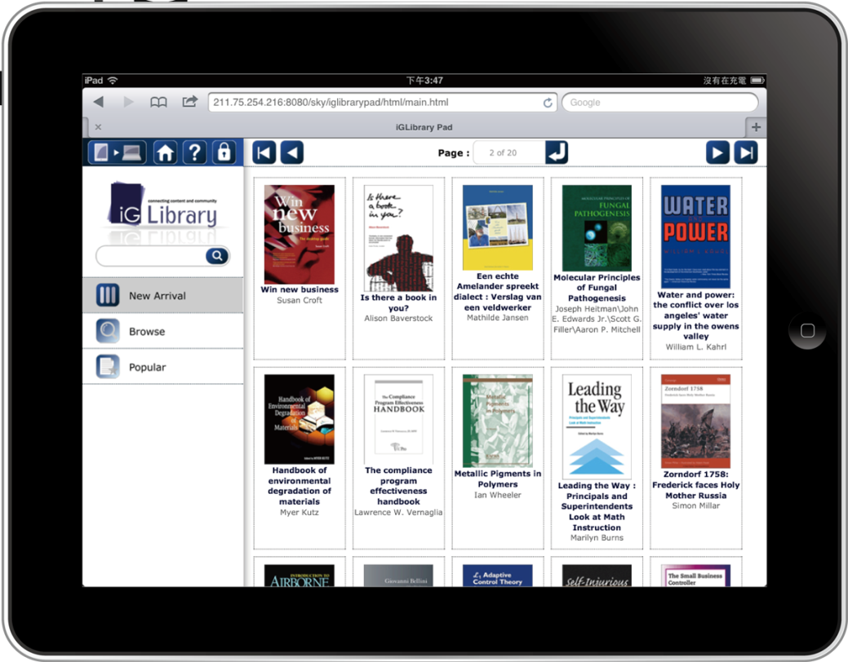
EBOOK PLATFORM iPAD平台(设计中)

Slide 22
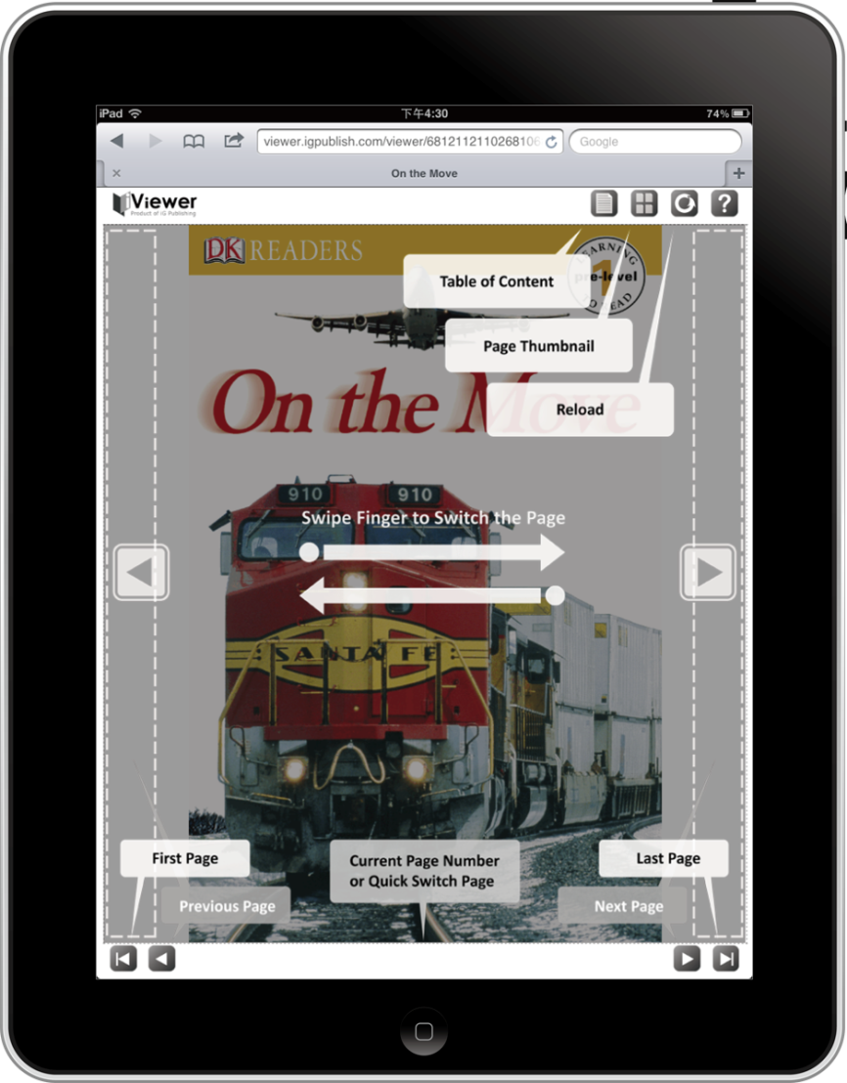
IGLIBRARY – 支持iPAD阅读

Slide 23
iPAD图标——出版社产品

Slide 24
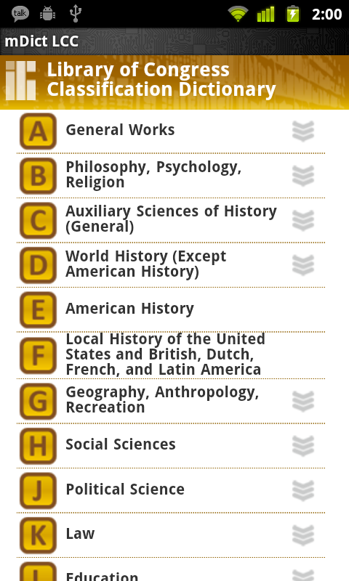
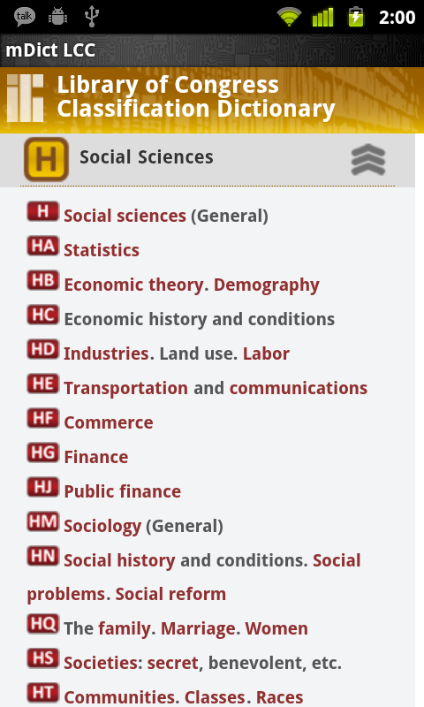
Android app - LCC

Slide 25
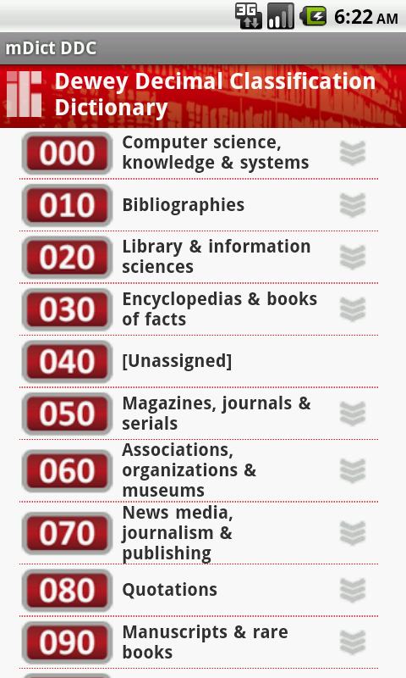
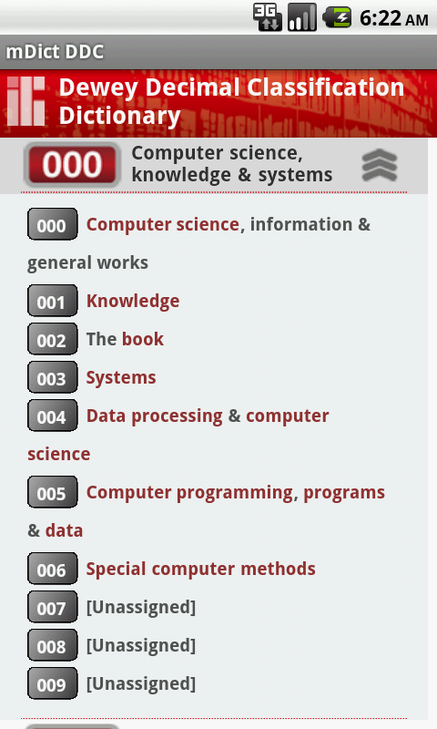
Android app - Ddc

Slide 26
4 如何使用iG Publishing平台iGLibrary
如何使用iGlibrary
如何使用iViewer

Slide 27
4 如何使用iG Publishing平台iGLibrary
如何使用iGlibrary
如何使用iViewer

Slide 28
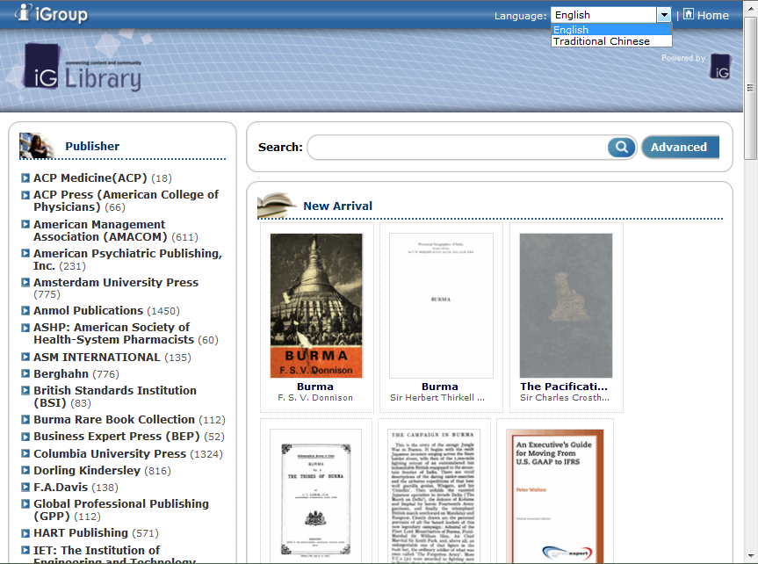
选择语言：英文/中文（繁体）
2.出版社及其资源数量列表
5.最新上线资源
快速检索
高级检索
2.直接打开该出版社链接，在该出版社资源中检索

Slide 29
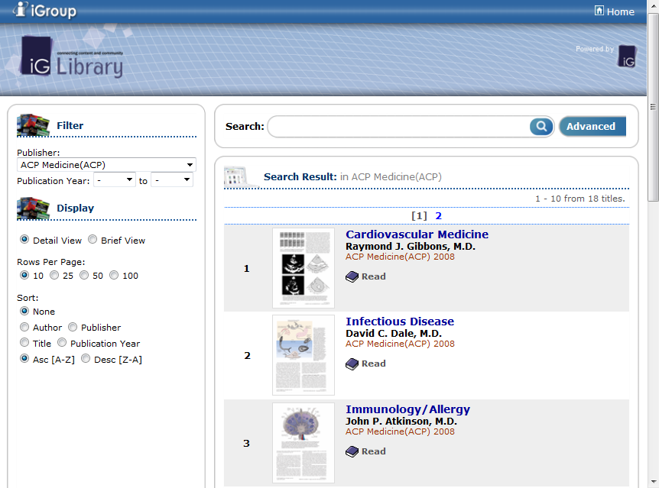
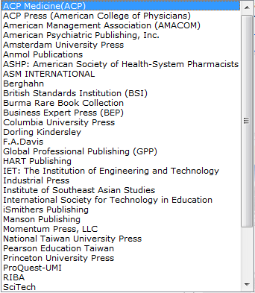
打开ACP数据库的页面
2.可选择在其他出版社中检索
3.限定出版时间，缩小检索范围
4.显示设置：
Detail View:详细视图
Brief View:简单视图
Rows Per Page:每页显示记录数目
Sort：排序
None：随机
Author：作者
Publisher：出版社
Title：题名
Publication Year：出版年份
ASC[A-Z]:按字母升序
Desc[Z-A]:按字母降序

Slide 30
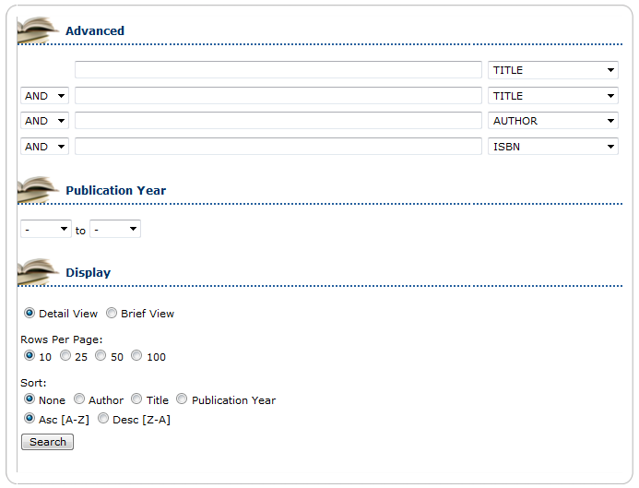
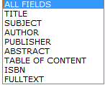
高级检索
1.检索字段：
①All FIELDS：所有字段（包括②-⑦）
②SUBJECT：学科领域
③AUTHOR：作者
④PUBLISHER：出版社
⑤ABSTRACT：摘要
⑥TABLE OF CONTENT：目录
⑦ISBN：书号
⑧FULL T EXT：全文
2.AND与OR逻辑组合检索
3.限定出版时间，缩小检索范围
4.显示设置：
Detail View:详细视图
Brief View:简单视图
Rows Per Page:每页显示记录数目
Sort：排序
None：随机
Author：作者
Publisher：出版社
Title：题名
Publication Year：出版年份
ASC[A-Z]:按字母升序
Desc[Z-A]:按字母降序
5.点击Search执行检索

Slide 31
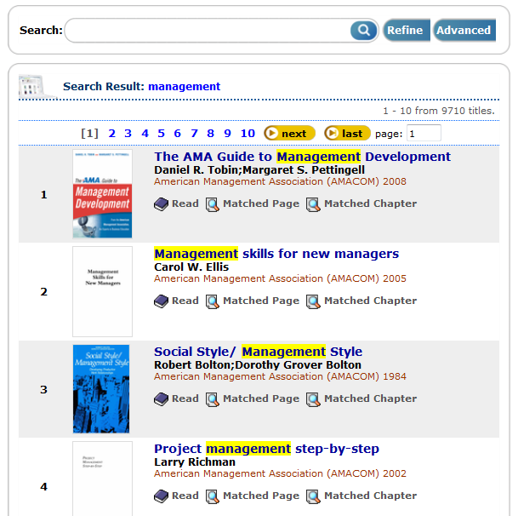
检索结果
1.检索式“management”
2.翻页查看检索结果
next：下一页
last：最后一页
3.直接进入指定页查看
4. Read:直接在线阅读
Matched Page：匹配页面
Matched Chapter：匹配章节

Slide 32
4 如何使用iG Publishing平台iGLibrary
如何使用iGlibrary
如何使用iViewer

Slide 33
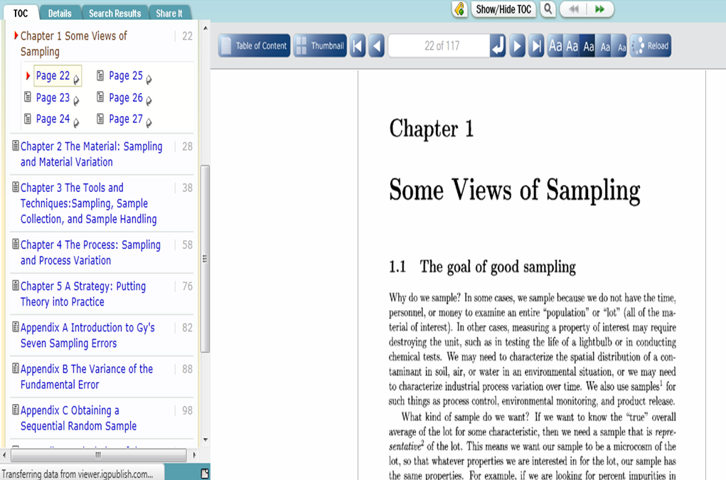
如何使用iViewer

Slide 34
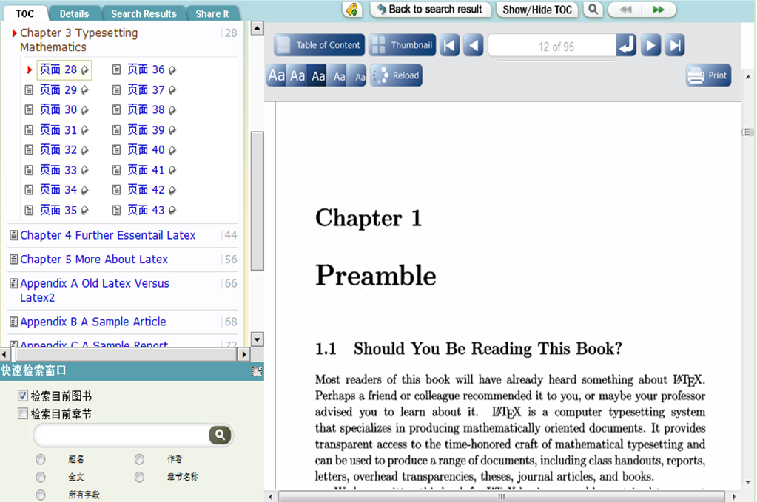
如何使用iViewer
展开/隐藏TOC
TOC：电子图书目录列表
Derails：电子图书详细资料
Search Results：电子图书检索结果
Share it：电子图书分享

Slide 35
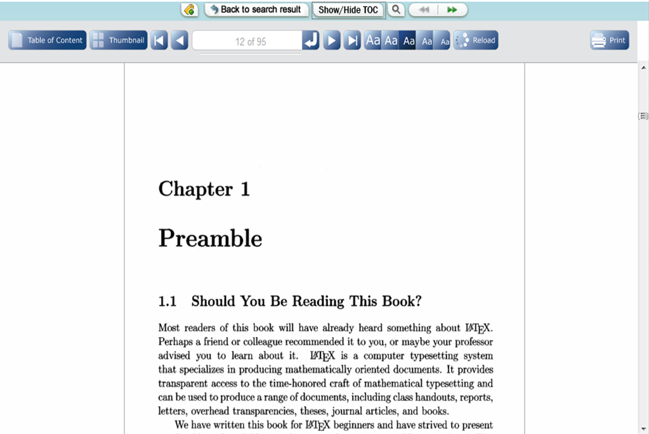
如何使用iViewer
隐藏TOC

Slide 36
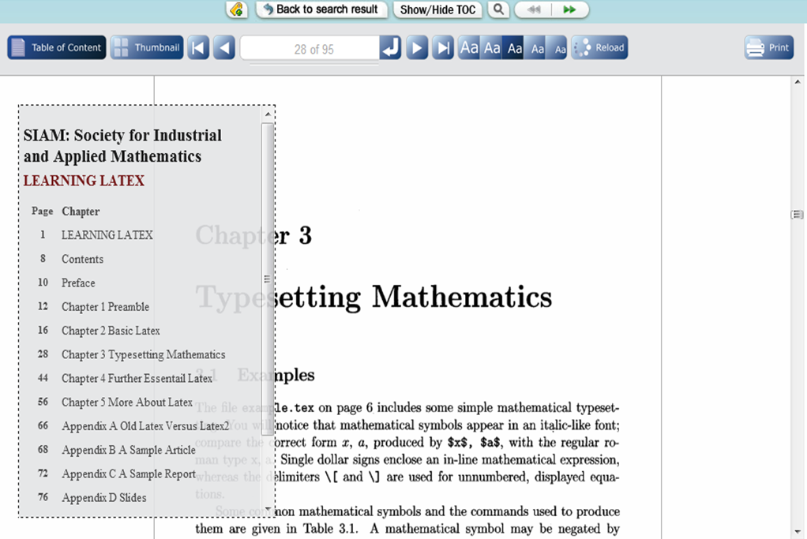
如何使用iViewer
iViewer内容目录

Slide 37
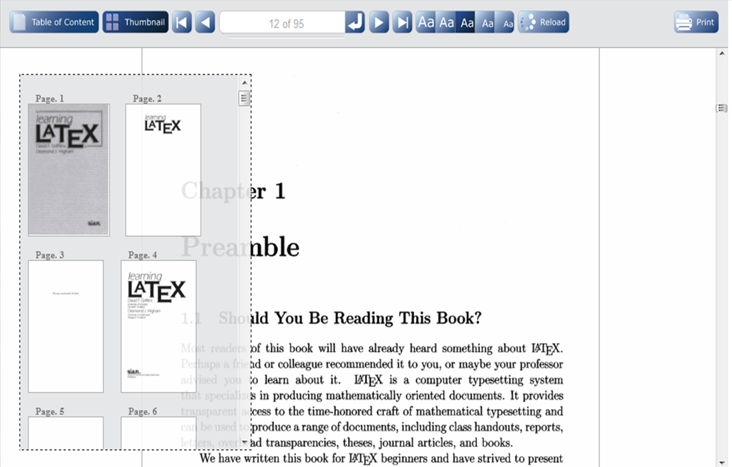
如何使用iViewer
刷新显示
指定页面阅读
显示设置
缩略图

Slide 38
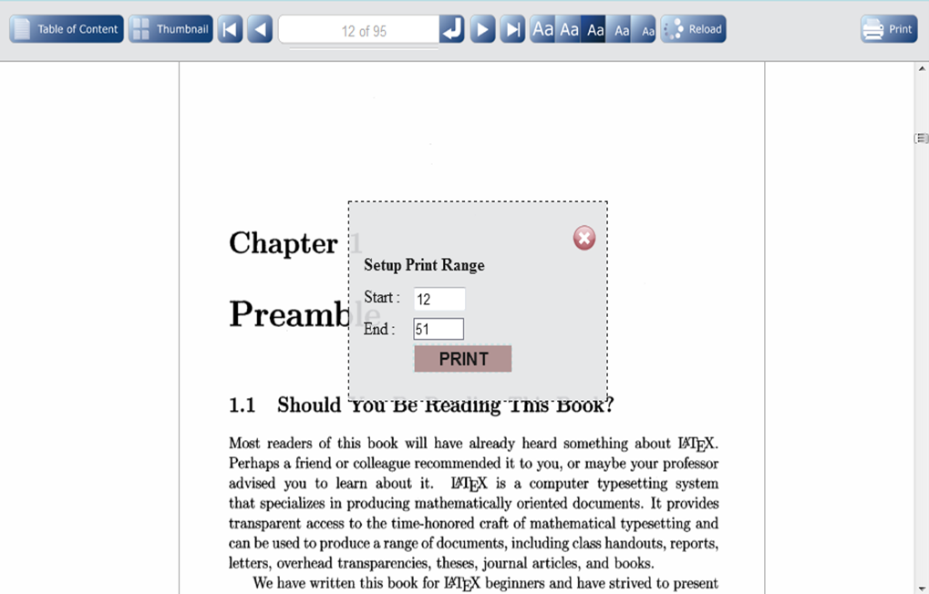
如何使用iViewer
1） 点击Print 按钮
2）选择打印页面范围（例如：下面图片表示打印第4页至第8页，最多可以一次打印40页），点击打印按钮

Slide 39
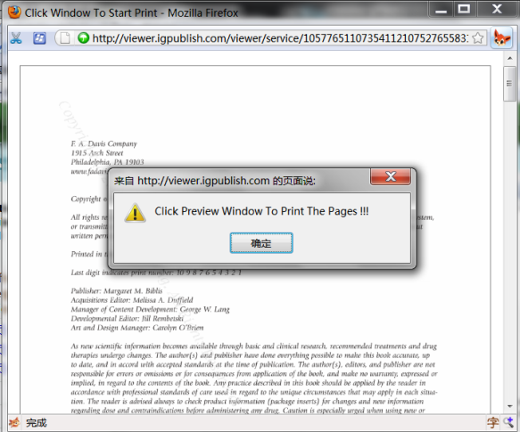
如何使用iViewer
3）系统会自动打开打印预览窗口，并出现提示信息“Click Preview Window To Print the Pages！！！”提示您点击预览窗口即可打印预览窗口中显示的内容。点击提示对话框的“确定”，点击预览窗口任意处，即可完成打印。

Slide 40
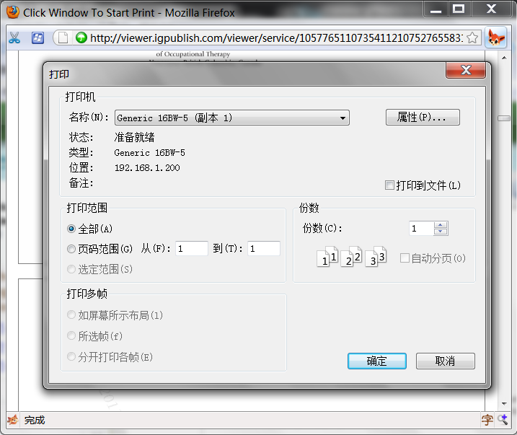
如何使用iViewer
4）点击预览窗口任意处后，会弹出打印选项框，点击确定即可完成打印，也可以通过“属性”设置打印属性等后再打印。

Slide 41
选择文本
在线翻译

Slide 42
在线翻译“单词”

Slide 43
iGroup中国·长煦信息技术咨询（上海）有限公司
谢谢！
更多信息，请联系
联系人：宁艳丽
联系电话：021-64454595
Email：elle@igroup.com.cn

